Slide 2
Repositorio institucional como estrategia de visibilidad en el modelo nacional CTI
Camilo A. Corchuelo R.
Docente Investigador
Unidad de investigación
Notes:
Materiales: $ 4 ́000.000 Movilidad: $ 2 ́000.000 Publicaciones: $1’600.000 Total: $ 7’600.000

Slide 3

Redes de investigación, educación, ciencia y tecnología
Notes:
Materiales: $ 4 ́000.000 Movilidad: $ 2 ́000.000 Publicaciones: $1’600.000 Total: $ 7’600.000

Slide 4
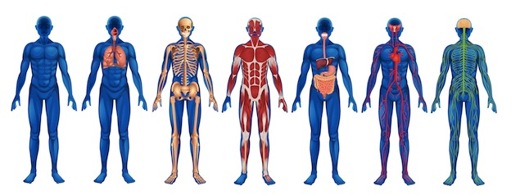
Somos parte de muchos sistemas
Notes:
Materiales: $ 4 ́000.000 Movilidad: $ 2 ́000.000 Publicaciones: $1’600.000 Total: $ 7’600.000

Slide 5
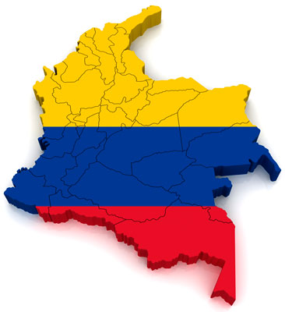
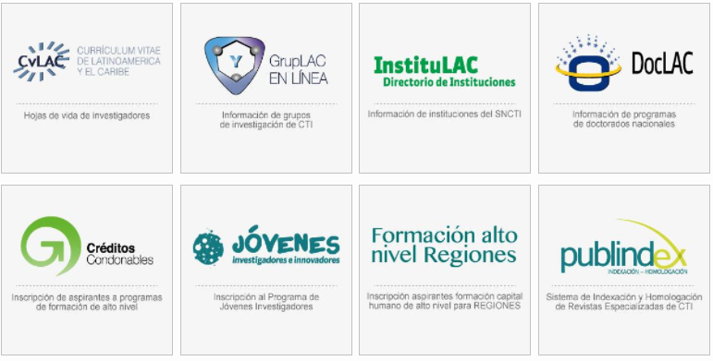
Sistema Nacional de Ciencia Tecnología e Innovación - SNCTI
Notes:
Materiales: $ 4 ́000.000 Movilidad: $ 2 ́000.000 Publicaciones: $1’600.000 Total: $ 7’600.000

Slide 6
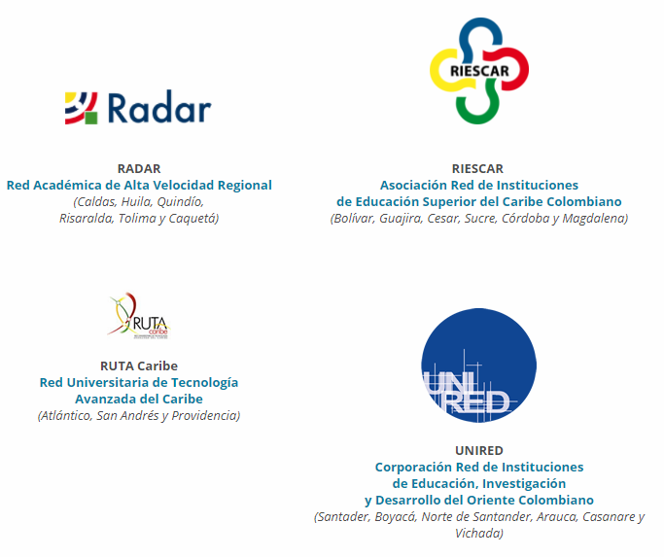

RENATA - Red Nacional de Investigación y Educación de Colombia
Notes:
Materiales: $ 4 ́000.000 Movilidad: $ 2 ́000.000 Publicaciones: $1’600.000 Total: $ 7’600.000

Slide 7
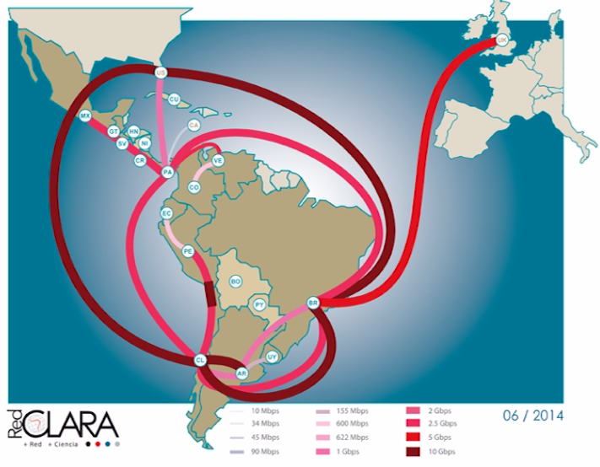
RedCLARA, Cooperación Latino Americana de Redes Avanzadas
interconexión regional y conexión al mundo a través de
GÉANT2 (red avanzada paneuropea) Internet2 (Estados Unidos)
Redes avanzadas de el Caribe (C@ribnet)
África (UbuntuNet Alliance)
Asia (APAN, TEIN)
Notes:
Materiales: $ 4 ́000.000 Movilidad: $ 2 ́000.000 Publicaciones: $1’600.000 Total: $ 7’600.000

Slide 8
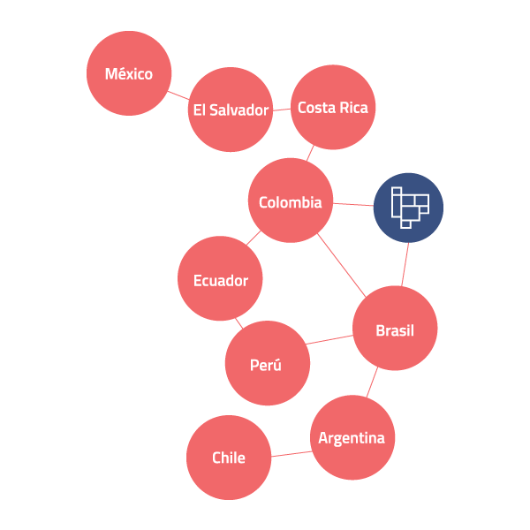

Notes:
Materiales: $ 4 ́000.000 Movilidad: $ 2 ́000.000 Publicaciones: $1’600.000 Total: $ 7’600.000

Slide 9

WEB Y REPOSITORIOS
Notes:
Materiales: $ 4 ́000.000 Movilidad: $ 2 ́000.000 Publicaciones: $1’600.000 Total: $ 7’600.000

Slide 10
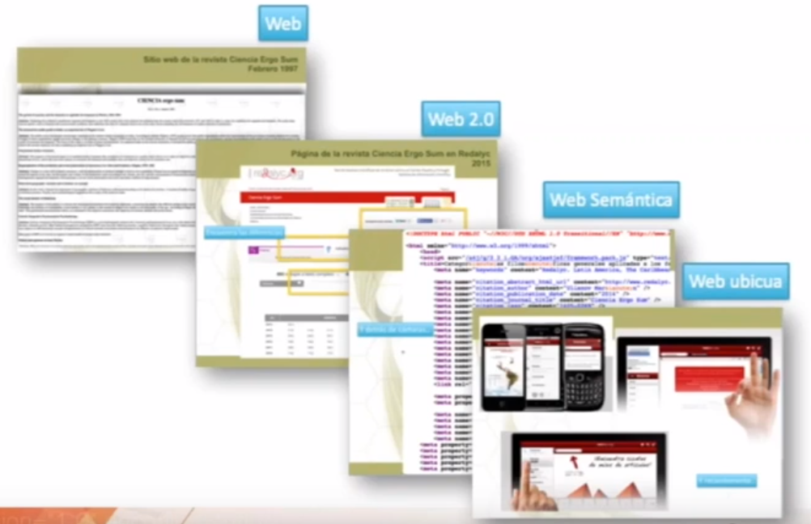
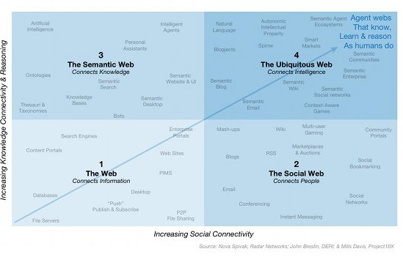
Metadatos
Notes:
Materiales: $ 4 ́000.000 Movilidad: $ 2 ́000.000 Publicaciones: $1’600.000 Total: $ 7’600.000

Slide 11

Los metadatos son datos altamente estructurados que describen información, describen el contenido, la calidad, la condición y otras características de los datos.
Es "Información sobre información" o "datos sobre los datos". (UN, 2014)
Notes:
Materiales: $ 4 ́000.000 Movilidad: $ 2 ́000.000 Publicaciones: $1’600.000 Total: $ 7’600.000

Slide 12
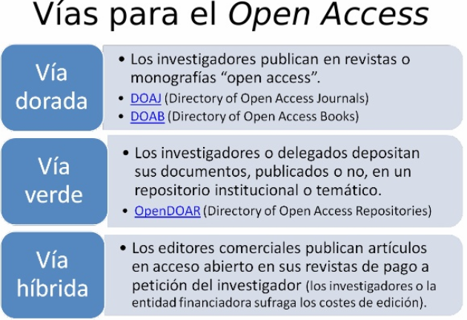

Las tres B representan las ciudades de Budapest, Bethesda y Berlín
Iniciativa de Budapest para el acceso abierto
Declaració de Bethesda sobre la publicació en accés obert
Declaració de Berlín sobre l'accés obert al coneixement en ciències i humanitats
Notes:
Materiales: $ 4 ́000.000 Movilidad: $ 2 ́000.000 Publicaciones: $1’600.000 Total: $ 7’600.000

Slide 13
MITOS Y LEYENDAS
Si está en el repositorio la revista no me deja publicar
FALSO
Notes:
Materiales: $ 4 ́000.000 Movilidad: $ 2 ́000.000 Publicaciones: $1’600.000 Total: $ 7’600.000

Slide 14
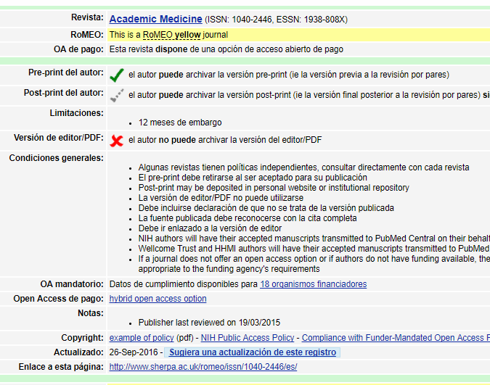
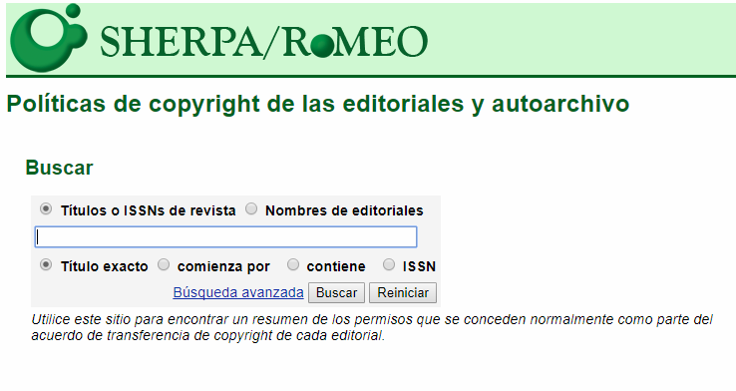
MITOS Y LEYENDAS
Notes:
Materiales: $ 4 ́000.000 Movilidad: $ 2 ́000.000 Publicaciones: $1’600.000 Total: $ 7’600.000

Slide 15
MITOS Y LEYENDAS
Solo puedo enviar PDF
FALSO
Notes:
Materiales: $ 4 ́000.000 Movilidad: $ 2 ́000.000 Publicaciones: $1’600.000 Total: $ 7’600.000

Slide 16

MITOS Y LEYENDAS
Notes:
Materiales: $ 4 ́000.000 Movilidad: $ 2 ́000.000 Publicaciones: $1’600.000 Total: $ 7’600.000

Slide 17
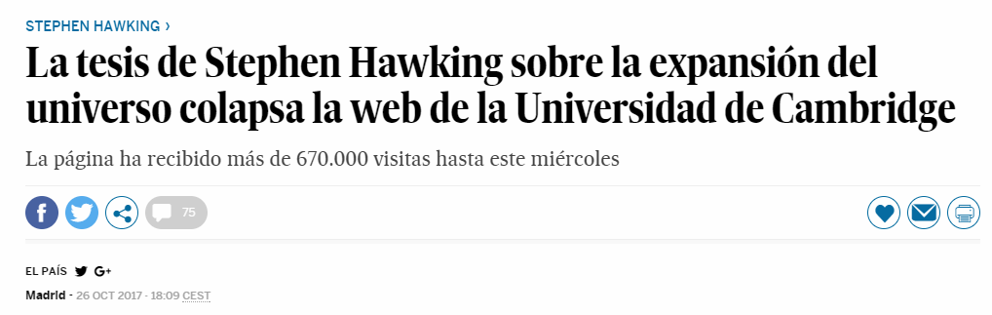
Impacto del uso
Notes:
Materiales: $ 4 ́000.000 Movilidad: $ 2 ́000.000 Publicaciones: $1’600.000 Total: $ 7’600.000

Slide 18
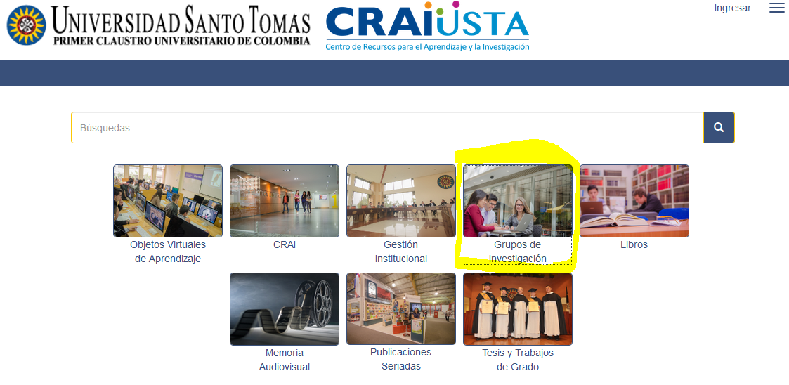
Nuestro Repositorio institucional
Notes:
Materiales: $ 4 ́000.000 Movilidad: $ 2 ́000.000 Publicaciones: $1’600.000 Total: $ 7’600.000

Slide 19
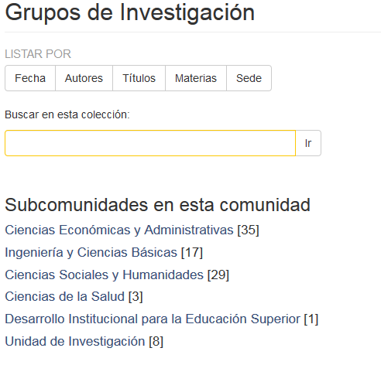
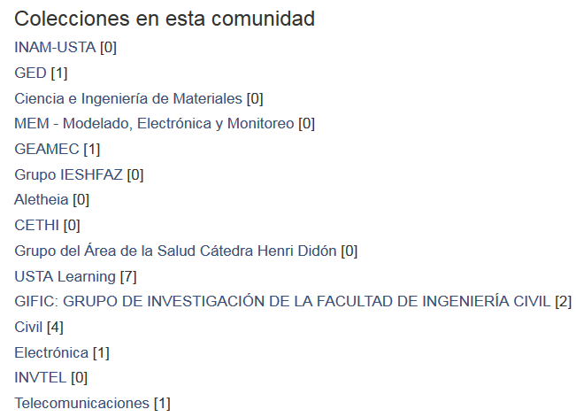
Nuestro Repositorio institucional
Notes:
Materiales: $ 4 ́000.000 Movilidad: $ 2 ́000.000 Publicaciones: $1’600.000 Total: $ 7’600.000

Slide 20
Nuestro Repositorio institucional
Notes:
Materiales: $ 4 ́000.000 Movilidad: $ 2 ́000.000 Publicaciones: $1’600.000 Total: $ 7’600.000

Slide 21
Nuestro Repositorio institucional
Notes:
Materiales: $ 4 ́000.000 Movilidad: $ 2 ́000.000 Publicaciones: $1’600.000 Total: $ 7’600.000

Slide 22
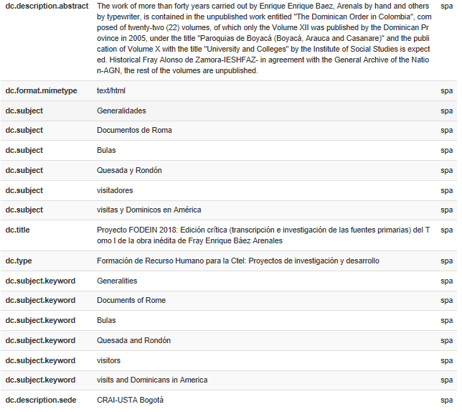
Nuestro Repositorio institucional
Metadatos
Notes:
Materiales: $ 4 ́000.000 Movilidad: $ 2 ́000.000 Publicaciones: $1’600.000 Total: $ 7’600.000

Slide 23
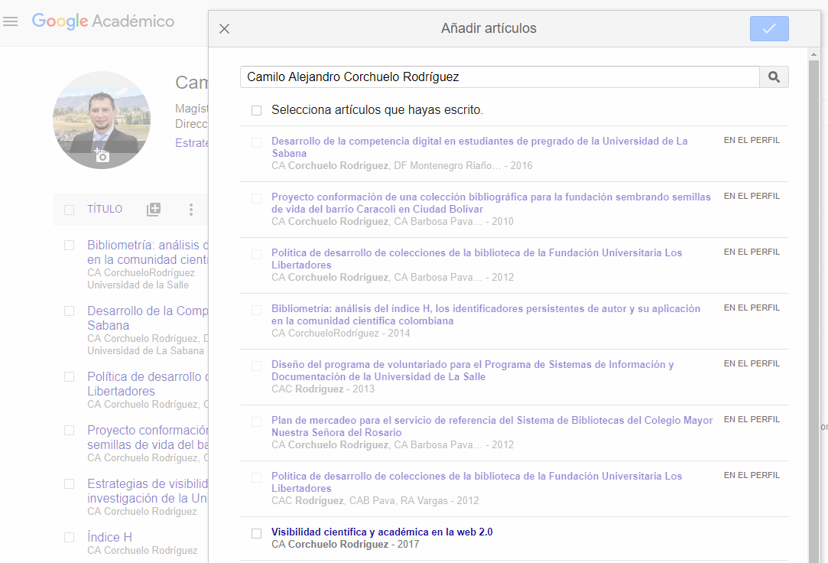
Nuestro Repositorio institucional
Indexación
Notes:
Materiales: $ 4 ́000.000 Movilidad: $ 2 ́000.000 Publicaciones: $1’600.000 Total: $ 7’600.000

Slide 24
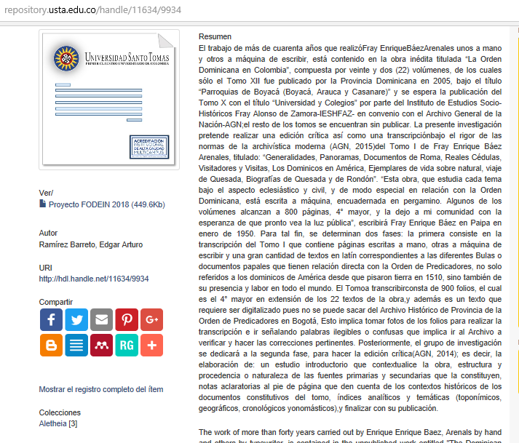
Nuestro Repositorio institucional
Compartir
Notes:
Materiales: $ 4 ́000.000 Movilidad: $ 2 ́000.000 Publicaciones: $1’600.000 Total: $ 7’600.000

Slide 25

Nuestro Repositorio institucional
Exportar
Notes:
Materiales: $ 4 ́000.000 Movilidad: $ 2 ́000.000 Publicaciones: $1’600.000 Total: $ 7’600.000

Slide 26
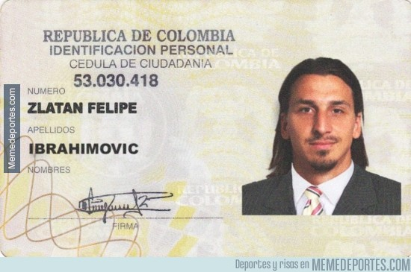
Identificar único de autor
Notes:
Materiales: $ 4 ́000.000 Movilidad: $ 2 ́000.000 Publicaciones: $1’600.000 Total: $ 7’600.000

Slide 27
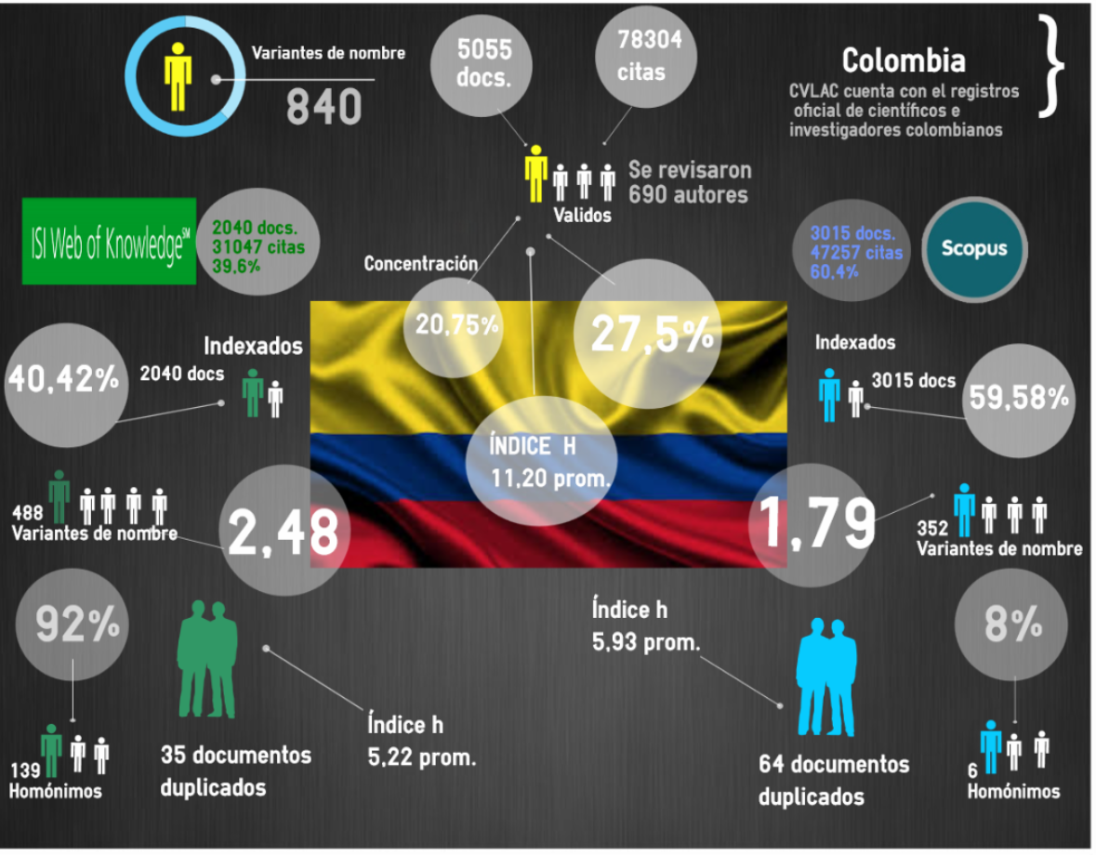
Problema de normalización
Notes:
Materiales: $ 4 ́000.000 Movilidad: $ 2 ́000.000 Publicaciones: $1’600.000 Total: $ 7’600.000

Slide 28
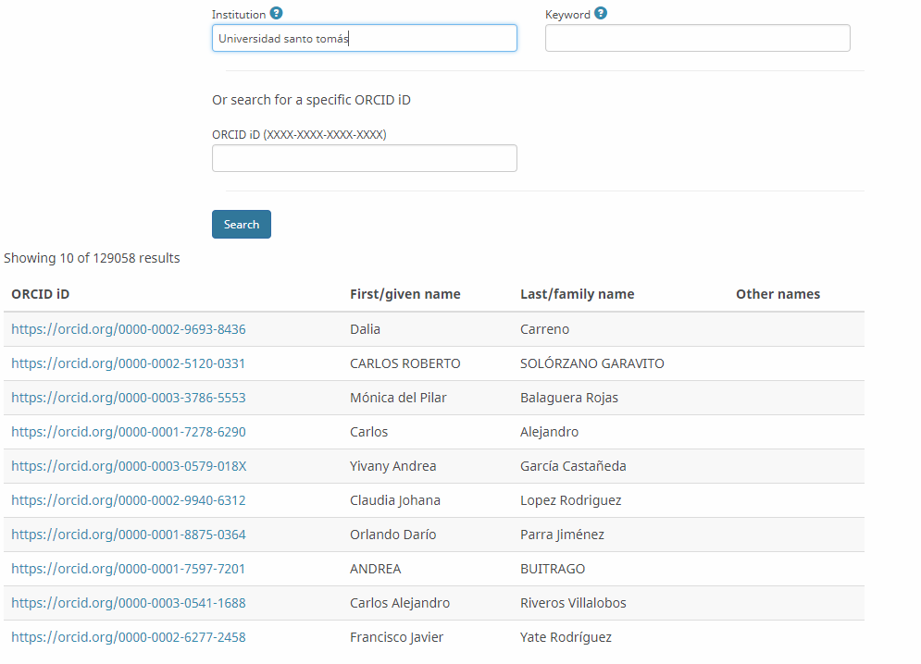

Identificador único
Notes:
Materiales: $ 4 ́000.000 Movilidad: $ 2 ́000.000 Publicaciones: $1’600.000 Total: $ 7’600.000

Slide 29
Bibliografía
Almeida, H., & Flores, C. (2015, abril 7). Estudio bibliomético descriptivo de las tesis de grado de la Facultad de Ingeniería Eléctrica y Electrónica, Período 2010-2014 [Preprint]. Recuperado 11 de octubre de 2017, a partir de http://eprints.rclis.org/24897/
Camilo Corchuelo. (19:23:51 UTC). Servicios bibliotecarios para la investigación - Unired. Educación. Recuperado a partir de https://es.slideshare.net/CamiloCorchuelo1/servicios-bibliotecarios-para-la-investigacin-unired
Corchuelo Rodriguez, C. A. (2017). Estrategias de visibilidad de la producción científica y académica de los grupos de investigación de la Universidad Santo Tomás. Recuperado a partir de http://repository.usta.edu.co/handle/11634/9806
Corchuelo-Rodriguez, C. (2017, noviembre). Visibilidad científica y académica en la web 2.0. Presentado en Encuentro de investigadores 2017, Bogotá.
CorchueloRodríguez, C.-A. (2014, enero). Bibliometría: análisis del índice h, los identificadores persistentes de autor y su aplicación en la comunidad científica colombiana (Thesis). Universidad de la Salle. Recuperado a partir de http://eprints.rclis.org/24678/
¿Qué es el acceso abierto? | CRAI UB. (s. f.). Recuperado 12 de febrero de 2018, a partir de http://crai.ub.edu/es/que-ofrece-el-crai/acceso-abierto-UB/que-es
Sede Amazonia - Universidad Nacional de Colombia. (s. f.). Recuperado 12 de febrero de 2018, a partir de http://www.unal.edu.co/siamac/sig/metadatos1.html

